Slide 1
第二章 声现象
第一阶段 章节复习

Slide 2
考 情 分 析
知 识 网 络
突 破 知 识 点
冲 刺 演 练

Slide 3
考 情 分 析

Slide 6
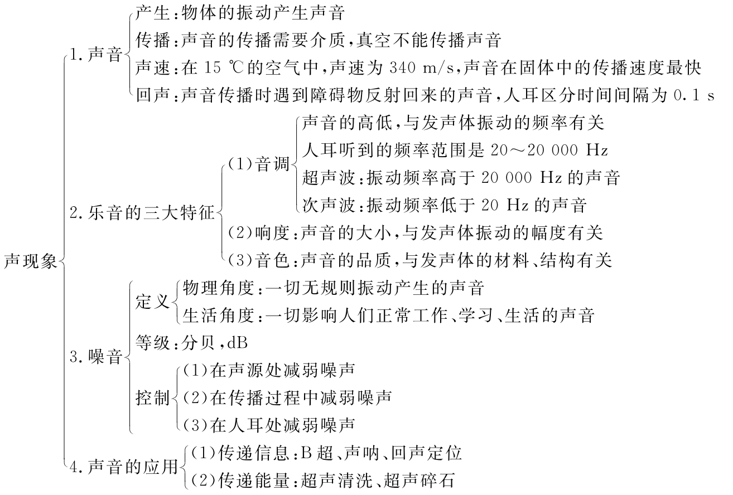
知 识 网 络

Slide 7
突 破 知 识 点
知识点1声音的产生与传播
知识点梳理
1.声音的产生:声音是由物体的____________产生的.
重点认知 一切发声体都在振动,但振动的物体不一定在发声.物体振动停止,发声也停止.
振动

Slide 8
2.声音的传播:声音在介质中以____________的形式向四周传播.声音的传播需要____________,____________不能传播声音.
重点认知 介质包括固体、液体和气体.真空不能传声(所以在月球表面的宇航员在舱外时,即使面对面也必须借助通信工具才能交流).
声波
介质
真空

Slide 9
3.声速:声音在不同介质中传播速度____________,一般来说,声音在____________中传播得最快,在____________中传播得最慢.声音在15 ℃的空气中传播速度为____________m/s.声速除了与介质种类有关外还与温度有关.在同种介质中,温度越高,声音的传播速度越大.
不同
固体
气体
340

Slide 10
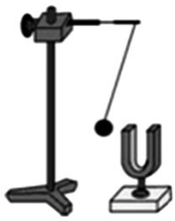
典例精析
【例1】如图所示,用悬挂着的乒乓球接触正在发声的音叉,乒乓球会多次被弹开.这个实验是用来探究( )
A.声音能否在真空中传播
B.声音产生的原因
C.音调是否与频率有关
D.声音传播是否需要时间
【解析】 正在发声的音叉将乒乓球多次弹开,说明音叉在振动,从而说明声音是由音叉的振动产生的,因此,这个实验是研究声音产生的原因的.
B

Slide 11
【点拨】 将不容易直接观察到的细微现象,通过某种方式把它形象、直观地呈现出来的方法,叫转换放大法,此方法是我们探究问题时经常用到的可行方法.类似的现象有:在桌面上撒些细沙,敲击桌面发声时,可以看到细沙在桌面上跳动;音叉振动发出声音时,可以看到泡沫塑料小球在摆动等.

Slide 12
【变式训练1】关于声现象,下列说法正确的是( )
A.声音可以在真空中传播
B.声音是由物体的振动产生的
C.声音传播的速度与温度无关
D.声音在空气中的传播速度是3×10⁸ m/s
B

Slide 13
知识点2声音的特征
知识点梳理
1.音调:音调是指声音的____________.音调与发声体的振动____________有关,____________越高,音调越高.
重点认知 我们听到的较刺耳的声音音调较高,较低沉的声音音调较低.一般的,小孩的声音音调比大人的声音音调高,女人的声音音调比男人的声音音调高.
高低
频率
频率

Slide 14
2.响度:响度是指声音的____________.响度与发声体的____________有关,____________越大,响度越大.
重点认知 响度还与人耳距发声体的远近有关,距发声体越远,响度越小.(这是因为声音在传播过程中能量会减弱,振幅变小,导致响度变小)
3.音色:声音的品质叫做音色,音色又叫音品.音色与发声体的材料和结构有关.
重点认知 我们能分辨出不同的人及不同的乐器发出的声音,其依据就是音色.
大小
振幅
振幅

Slide 15
4.超声波与次声波:人耳能听到的声音的频率范围一般为____________Hz.频率低于____________Hz的声音叫做次声波,频率高于____________Hz的声音叫做超声波.
20~20 000
20
20 000

Slide 16
典例精析
【例2】日常生活中声音的“高”与“低”,其物理意义是不同的,有时指音调,有时指响度.例如:一名低音歌手正在放声高歌,这里的“低”指的是__________,“高”指的是___________.成语“震耳欲聋”从声音的特性分析,描述的是__________的大小.
【解析】 低音是指声带振动频率慢,发出的音调低;放声高歌是指声带振动幅度大,即发出声音的响度大;成语“震耳欲聋”从声音的特性分析,描述的是响度.
【点拨】 响度与发声体的振幅有关,音调与发声体振动的频率有关,音色与发声体的材料及结构等因素有关.
音调
响度
响度

Slide 17
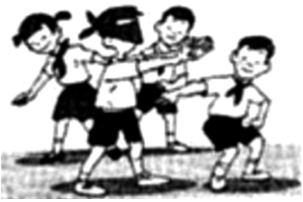
【变式训练2】温度一定时,声波在不同介质中的传播速度是____________(选填“相同”或“不同”)的.如图,蒙住双眼的小王能辨别周围同学的声音,这是因为不同人声音的_________不同,同时还可以根据声音的__________来判断周围同学离他的远近(后两空均选填“响度”“音调”或“音色”).
不同
音色
响度

Slide 18
知识点3声的利用
知识点梳理
1.回声:声波在传播过程中遇到障碍物会被反射回来的现象.
重点认知 人耳能够分辨出原声和回声的条件是:反射回来的声音到达人耳比原声晚0.1 s以上.所以声源到障碍物的距离至少要达到17 m,人耳才能分辨出原声和回声.另外,在利用回声测距离时,要注意声音经过的路程是所测距离的两倍.

Slide 19
2.声音可以传递信息.
应用举例:____________、____________等.
3.声音可以传递能量.
应用举例:____________、____________等.
声呐探测器
B超检查身体
超声碎石
超声洁牙

Slide 20
典例精析
【例3】下列现象说明声能够传递能量的是( )
A.利用声呐探测鱼群
B.医生利用超声波振动除去人体内的结石
C.医生通过“B超”检查胎儿的发育情况
D.蝙蝠靠超声波探测飞行中的障碍物和发现昆虫
B

Slide 21
【解析】 在初中阶段常考查的声音的作用主要有两个,一个是传递能量,另一个是传递信息.A、C、D三个选项中的例子均是利用声音来探测物体继而感知某些信息,所以主要描述的是声音能够传递信息;B选项中利用超声波振动除去人体内结石,主要描述的是声音能够传递能量,所以B选项正确.
【点拨】 声音可以传递信息和能量.

Slide 22
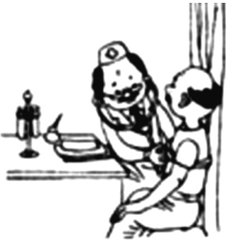
【变式训练3】如图,医生正在用听诊器为病人诊病.听诊器运用了声音____________(选填“具有能量”或“可以传递信息”)的道理;来自患者的声音可以通过橡皮管传送到医生的耳朵,这样可以提高声音的____________(选填“音调”或“响度”).
可以传递信息
响度

Slide 23
知识点4噪声的危害和控制
知识点梳理
1.噪声:物理学中把发声体做无规则振动时发出的声音叫做噪声.
2.乐音:物理学中把发声体做有规则振动时发出的声音叫做乐音.
重点认知 从环保角度看,凡是影响人们正常学习、工作和休息以及对人们要听的声音造成干扰的声音都属于噪声.所以有时乐音也可能成为噪声,如半夜的歌声.

Slide 24
3.声音的强弱用__________来划分,字母表示为__________.为了保护听力,声音不能超过90 dB;为了保证工作和学习,声音不能超过70 dB;为了保证休息和睡眠,声音不能超过50 dB.
4.控制噪声的途径:在____________处防止噪声产生,在____________阻断噪声的传播,在____________处防止噪声进入人耳.
重点认知 防止噪声产生,如在汽车上加装消声器、在市区设置禁鸣标志等.阻断噪声的传播,如在公路两旁种植树木或加装隔音墙等.防止噪声进入人耳,如佩戴耳塞、耳罩等.
分贝
dB
声源
传播过程中
人耳

Slide 25
典例精析
【例4】为使教室内的学生免受噪声的干扰,下列哪种方法是最合理的( )
A.老师讲话声音大一些
B.每个学生都戴一个防噪声的耳罩
C.教室内安装噪声监测装置
D.在教室周围植树
D

Slide 26
【解析】 老师讲话声音大一些并不能降低噪声对学生上课的干扰,A不符合题意;学生戴防噪声耳罩虽然可以在人耳处减弱噪声,但老师讲课的声音也听不到了,B不符合题意;在教室内安装噪声监测装置只能监测噪声的强弱,不能减弱噪声,C不符合题意;在教室周围植树可以有效地在噪声的传播过程中减弱噪声,D符合题意.
【点拨】 控制噪声的途径主要有:防止噪声产生(消声)、阻断噪声的传播途径(隔声)、防止噪声进入人耳(吸声).

Slide 27
【变式训练4】噪声是当代社会的公害之一,为了减少城市噪声污染,很多城市禁止机动车鸣笛,这是从____________处减弱噪声的.在考试过程中,假如考场旁边有歌厅正传出摇滚乐队演奏的声音,这___________(选填“属于”或“不属于”)噪声.
声源
属于

Slide 28
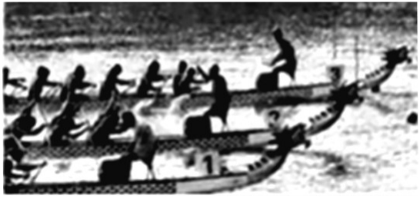
冲 刺 演 练
突破基础
1.(2019·广东)赛龙舟不仅是一项体育娱乐活动,更体现我国悠久历史文化传承.如图所示为某比赛场景,下列说法错误的是( )
A.选手根据鼓声齐心协力划桨,鼓声是由鼓面振动产生的
B.选手听到鼓声大作,震耳欲聋,说明此时鼓声的响度大
C.选手能从现场各种声音中听出鼓声,
主要是通过鼓声的音色来辨别的
D.鼓手敲击鼓面越快,鼓声在空气中
传播的速度也越快
D

Slide 29
2.(2020·广东)晚上,爸爸对小明说“请把电视声音调小点,不要影响邻居休息.”这里“调小”的是声音的( )
A.音色 B.音调
C.响度 D.速度
3.(2020·深圳)生活中处处有物理.下列描述正确的是( )
A.汽车的“倒车雷达”利用超声波来定位
B.防噪耳塞在传播过程中减弱噪声
C.用“B超”检查身体利用声音传递能量
D.声纹锁依据音调来辨别主人的声音
C
A

Slide 30
4.(2020·广州)甲音叉发声时每秒振动256次,乙音叉发声时振动频率为512 Hz,相比于乙音叉,甲音叉( )
A.发声时振幅一定更小 B.发声时振动频率一定更高
C.发出声音的音调一定更低 D.发出声音的响度一定更大
C

Slide 31
5.(2020·朝阳)疫情期间,村书记杨百顺每天都通过大喇叭向村民通报疫情,下列说法正确的是( )
A.村民能听到杨百顺的声音,是因为空气能传声
B.杨百顺说话时,他发出的声音是大喇叭振动产生的
C.村民听到杨百顺的声音后,对战胜疫情充满信心,说明声音能够传递能量
D.村民根据音调,判断出讲话的人是杨百顺
A

Slide 32
6.(2020·海南)中考期间,考场附近禁止喧哗,是为了在哪个环节控制噪声( )
A.声源处 B.传播途中
C.人耳处 D.考场门口
7.(2020·毕节)下列有关声现象的说法,正确的是( )
A.看电视时调节音量是为了改变声音的音调
B.太空中宇航员间能直接对话是因为真空能传声
C.高速公路两旁的隔音板是从声源处防止噪声的产生
D.医生用B超检查人体内脏是借助超声波获得人体内脏的图像信息
A
D

Slide 33
8.(2020·遵义)疫情期间停课不停学,同学们在家收看“空中授课”时,以下有关声音的说法,正确的是( )
A.不同老师教学时说话声音音色不同
B.增大音量提高了声音音调
C.关上窗户可以防止外界噪声的产生
D.授课老师的声音不是由振动产生
A

Slide 34
9.(2020·常州)英国科学家切断番茄植株的茎,用人耳倾听没有引起任何听觉.但在靠近茎的切口处放置录音机录音,然后用超大音量、超低速度播放,居然能清晰地听到“尖叫”声.这说明,番茄植株遭受伤害后,会发出( )
A.响度很小的超声
B.响度很大的超声
C.响度很小的次声
D.响度很大的次声
A

Slide 35
10.(2020·呼伦贝尔)2025年我国将实现航天员登月计划,在月球上漫步的航天员须借助无线电通信设备才能进行交谈,其原因是( )
A.月球上声音传播速度快
B.月球上只能传递超声波
C.月球上是真空,不能传声
D.月球上航天员声带无法振动发声
C

Slide 36
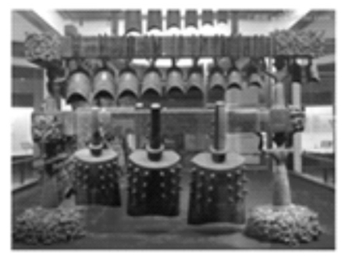
11.(2020·赤峰)如图所示,编钟是我国春秋战国时代的乐器.有关编钟的说法正确的是( )
A.敲击编钟时发出的声音是由
编钟振动产生的
B.编钟发出的声音在空气中的
传播速度是3×10⁸ m/s
C.用大小不同的力敲击同一个编钟,发出声音的音调不同
D.编钟发出的声音与其他乐器声不同,是因为它们发出声音的音调不同
A

Slide 37
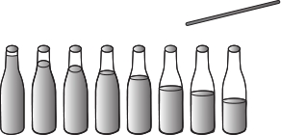
12.(2020·益阳)在班里举行的小型音乐会上,有同学在8个相同的玻璃瓶中灌入不同高度的水制成了“水瓶琴”.如图所示,用棒敲打其中两个发出的声音可能具有的相同特征是( )
A.音调 音色 B.响度 音色
C.音调 响度 D.只可能是音色
B

Slide 38
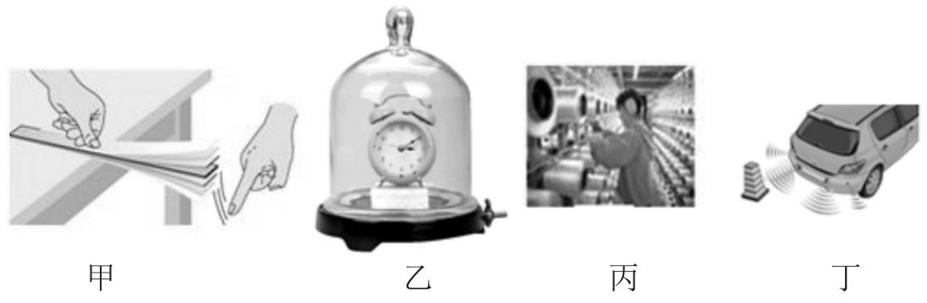
13.(2020·武汉)关于声现象的描述,下列说法正确的是( )
A.图甲中,钢尺伸出桌边的长度越长,拨动时发出声音的响度越大
B.图乙中,逐渐抽出
真空罩内的空气,闹
钟发出的铃声逐渐
变大
C.图丙中,戴上防噪声耳罩,可以在声源处减弱噪声
D.图丁中,开启倒车雷达,可利用超声波回声定位
D

Slide 39
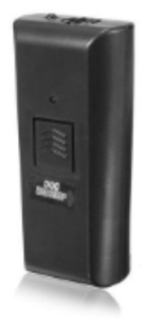
14.(2020·随州)现代社会里,养狗成为一种“时尚”,但遛狗伤人事故也时有发生,超声驱狗器(如图所示为网上一款)应运而生.实验结果显示:对着狗一按开关,狗好像听到巨大的噪声而躲开,而旁边的人什么也没听见.以下分析正确的是( )
A.人什么也没听见,是因为它发出声音的响度小
B.人什么也没听见,是因为它发出声波的频率不在人耳
能够感受的频率范围内
C.人什么也没听见,是因为它发出的声音不是振动产生的
D.人什么也没听见,是因为它发出的声波不能在空气中传播
B

Slide 40
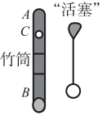
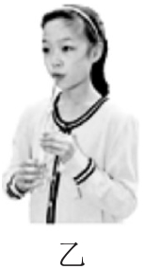
15.(2020·南京)图甲是一手工艺品,由竹筒( A、B两端开口,C处开一小口)和“活塞”组成.将活塞从B处塞入,在 A处吹气并来回拉动“活塞”能发出悦耳的哨音,如图乙所示.下列说法正确的是( )
A.哨音在真空中也能传播
B.哨音是由筒内空气振动产生的
C.换用更大的力吹气改变了哨音的音调
D.吹气时来回拉动“活塞”改变了哨音的响度
B

Slide 41
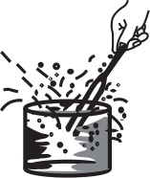
16.(2020·河南)如图所示,将正在发声的音叉插入水中,会看到水花飞溅,这说明声音是由物体____________产生的.频率为256 Hz的A音叉和频率为440 Hz的B音叉中,____________(选填“A”或“B”)音叉声音的音调较高.
振动
B

Slide 42
17.(2020·葫芦岛)小强家的冰箱在忘记关门时,会发出“滴滴”的报警声,报警声是由报警器里的发声装置____________产生的,通过____________传到人耳,提醒小强关上冰箱门,这说明声音可以传递____________(选填“信息”或“能量”).
18.(2020·十堰)考试前,“请考生进入考场”指令是播音员的声带____________产生的,经扬声器传出后再通过__________传到考生耳中,考试过程中,考场周围禁止建筑工地施工和车辆鸣笛,是从____________减弱噪声.
振动
空气
信息
振动
空气
声源处

Slide 43
19.(2020·徐州)小华用录音机录下自己唱歌的声音,再播放出来感觉和直接听到的声音不同,在乐音的响度、音调和音色三个特性中,考虑到录音机音量是由自己调节的,所以不是声音的____________不同;询问其他同学,得知自己唱的音是准的,没有“跑调”,所以不是声音的____________不同;由此可以推断是声音的____________不同.
响度
音调
音色

Slide 44
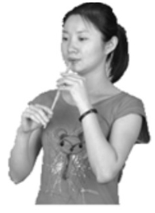
20.(2020·衡阳)如图所示,在筷子上捆一些棉花(或碎布)做一个“活塞”,用水蘸湿棉花后插入两端开口的塑料管(或竹管)中,就做成了一个“鸟哨”,用嘴吹管的上端可以发出悦耳的哨音.哨音主要是由____________振动发出的.要使哨音音调升高,可以____________(选填“向上推”或“向下拉”)活塞.
空气柱
向上推

Slide 45
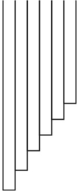
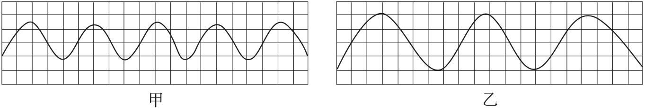
21.学习声现象后,某同学将喝饮料的吸管剪成不同的长度,并用胶带将吸管底部密封,然后排在一起,如图所示,对着管口吹气时,由于空气柱的振动就会产生声音.管的长短不同,发出的声音的音调就不同,从长管到短管,声音的音调变________(选填“高”或“低”);将声音输入同一设置的示波器后的波形图,响度大的是____________(选填“甲”或“乙”).
高
乙

Slide 46
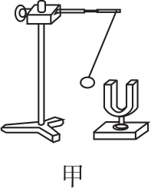
22.(2020·枣庄)小强同学在探究声音的产生与传播时,做了下面的实验;
(1)如图甲所示,用悬挂着的乒乓球接触正在发声的音叉,可观察到乒乓球被弹开,这说明了__________________________.
声音是由物体的振动产生的

Slide 47
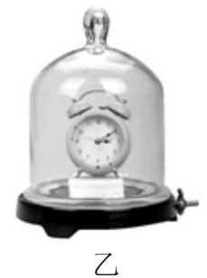
(2)如图乙所示,将正在响铃的闹钟放在玻璃罩内,逐渐抽出其中的空气,将听到响铃的声音____________,并由此推理可以得出____________不能传声.
(3)将正在响铃的闹钟用塑料袋包好.放入水中,仍可以听到铃声,说明水可以____________.
减弱
真空
传声

Slide 48
23.(2020·苏州)Phyphox是一款功能强大的物理实验手机软件,其中的 AcousticStopw Atch功能能够自动记录下所接收到的两次响声之间的时间间隔:当手机接收到第一次响声时便自动计时,当再次接收到响声时计时自动停止(类似于使用秒表时的启动和停止),由于对声音的响应非常灵敏,计时可精确到0.001 s.

Slide 49
甲、乙两人使用手机在空旷安静的广场上测量声音的传播速度.他们分别站于间距测量值为s的A、B两处,打开手机软件做好计时准备.甲先在手机边击掌一次,乙听到击掌声之后,也在手机边击掌一次.查看甲、乙两手机均有效记录下了两次掌声的时间间隔,分别为t_{甲}、t_{乙}.

Slide 50
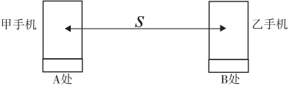
(1)若已知空气中的声速为340 m/s,0.001 s内声音的传播距离为____________m;
(2)本实验中两手机所记录的时间大小关系是t_{甲}________t_{乙}(选填“>”、“=”或“<”);
(3)测得空气中声音的传播速度v_{声}=_________.(用s、t_{甲}、t_{乙}表示)
0.34
>

